Slide 1
Matematika
SD Kelas 5

Slide 2
M1
BILANGAN BULAT
42 dibulatkan menjadi
865 dibulatkan menjadi
33 dibulatkan menjadi
69 dibulatkan menjadi
875 dibulatkan menjadi

Slide 3
M2
SATUAN DEBIT
15 hm^3 = ……………….. m^3
300 dam^3 = ……………..km^3
210 cm^3 = …………….. dm^3

Slide 4
M3
MENGHITUNG LUAS DAN VOLUME
Diketahui sisi sebuah kubus adalah 12 cm. Hitunglah volume kubus tersebut!
Diketahui balok mempunyai ukuran panjang 7 cm, lebar 5 cm dan tinggi 14 cm. Hitunglah volume balok tersebut!

Slide 5
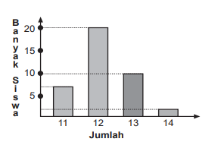
M4
PENGOLAHAN DATA
1. Berapa jumlah siswa yang berumur 11 tahun?
2. Berapa jumlah siswa yang beruumur 14 tahun ?
3. Jumlah siswa 2 orang memiliki umur ….

Slide 6
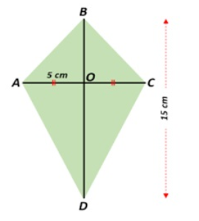
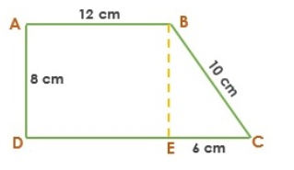
M5
Soal Luas Trapesium dan Layang - Layang
Hitunglah luas layang – layang disamping ini …
Hitunglah luas trapesium disamping ini ….

Slide 7
M6
Soal Volume Kubus dan Balok
Diketahui panjang salah satu sisi dari sebuah kubus yaitu 4 cm. Berapakah volume dari kubus tersebut ?
Sebuah bak renang mempunyai ukuran panjang, lebar, dan tinggi berturut – turut 350 cm, 500 cm, dan 230 cm. Berapakah volume dari bak renang tersebut?

